Slide 1
Iedereen kan programeren!
Python, variabele en operatoren.

Slide 2
Programma
Recap
Python en pycharm (installeren).
Variabele
Wat, waarom en hoe?
Opdracht
Operatoren
Wat, waarom en hoe?
Expressies
Opdracht
Huiswerk

Slide 3
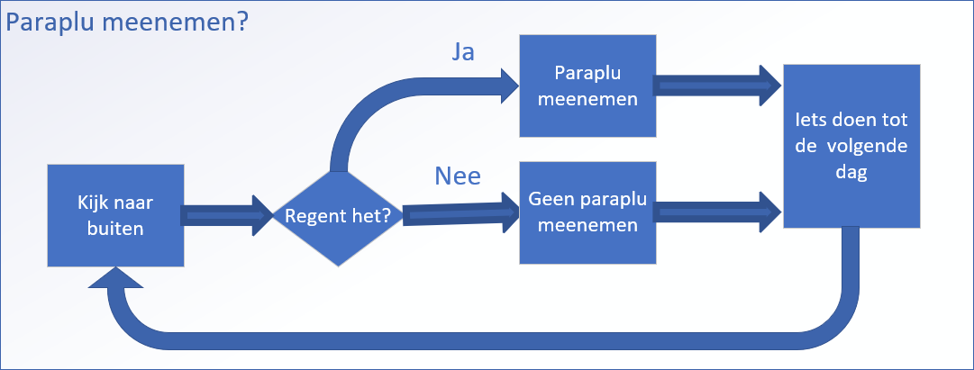
recap - Wat is programmeren?
De computer is een dom apparat wat enkel simpele instructies kan uitvoeren.
Programmeren is het opstellen van, gedetaileerde, instructies voor het oplossen van een probleem. Voorbeeld van een aantal instructies:

Slide 4
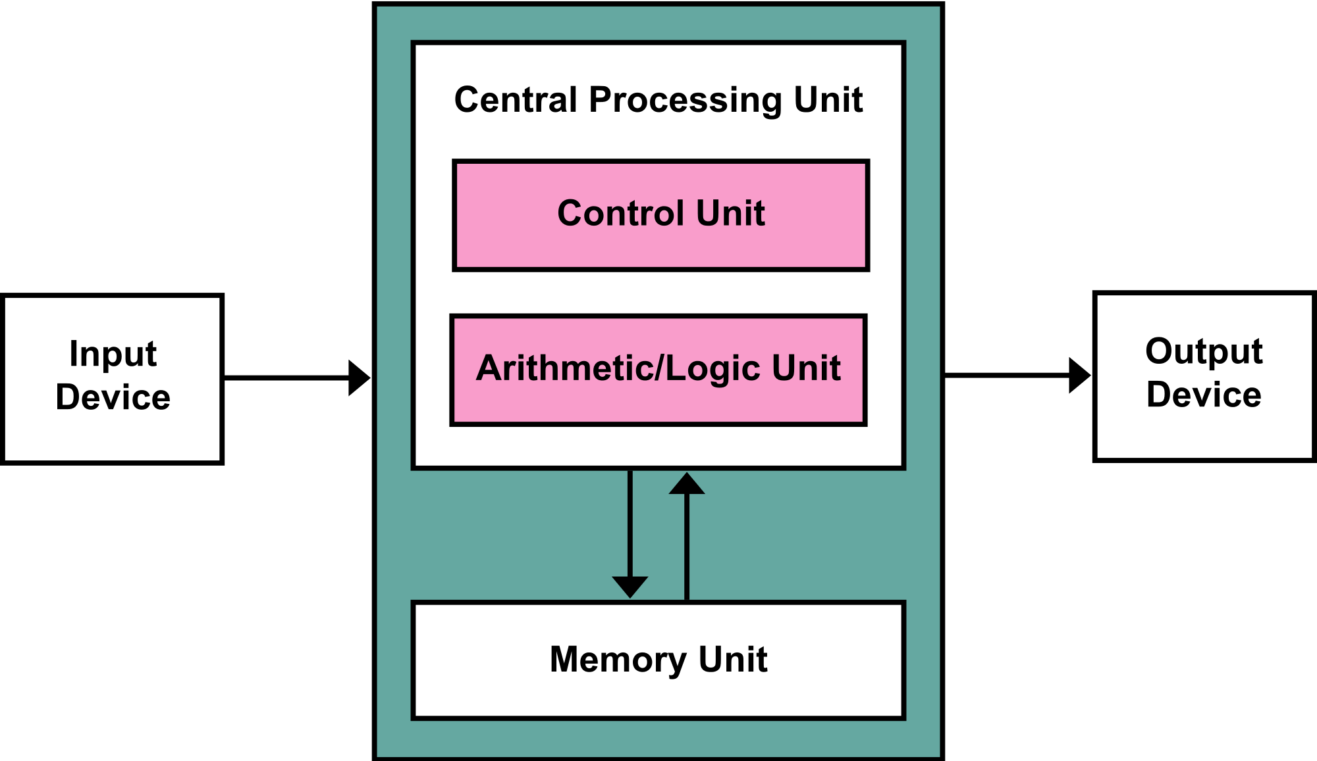
recap - Wat is een computer?

Slide 5
Python Installeren
Classroom code: 367cb2w
Stap 1: Ga naar het about tabblad op de classroom.
Stap 2: Download Python 3.7 en Pycharm.
Stap 3: Installeer Python 3.7
Stap 4: Installeer Pycharm

Slide 6
Variabele!
X = Y * Z

Slide 7
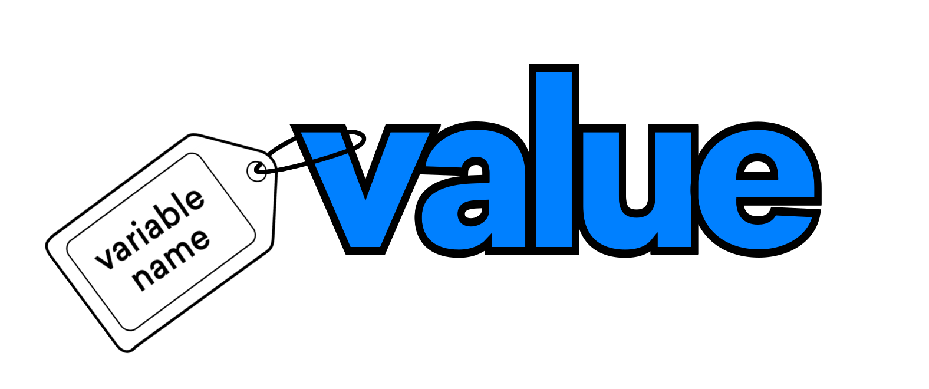
Variabele… wat is het?
Een label (naam) voor data!

Slide 8
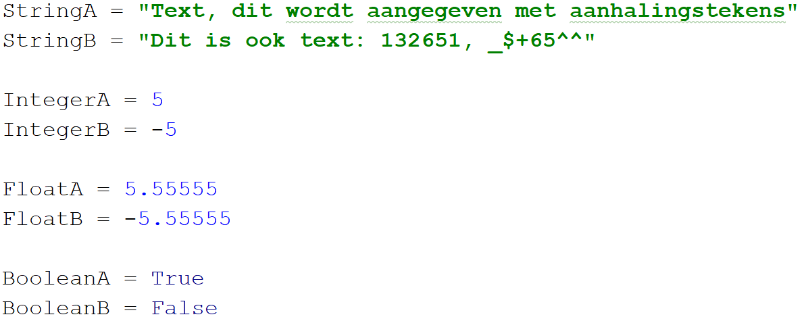
Variabele… Welke type data zijn er?

Slide 9
Variabele… waarom zijn ze handig?
Variabele slaan data op.
Variabele geven data die is opgeslagen terug wanneer je ze aanroept.
3) Variabele geven betekenis aan data, dit komt doordat wij als
programmeurs het label kiezen van de variabele.

Slide 10
Variabele… opdracht
Maak in pycharm een python file aan genaamd “totaal prijs”.
Maak 4 producten aan. (product_prijs = prijs)
Maak minimaal 1 bestelling aan (product_aantal = aantal)
Bereken de totaal prijs.
Print de totaal prijs.

Slide 11
Variabele!
TotaalPrijs = product_aantal * product_prijs

Slide 12
Operatoren!
+, -, *, /, //, **, %,
==, !=, >, <, >=, <=,
And, or en not

Slide 13
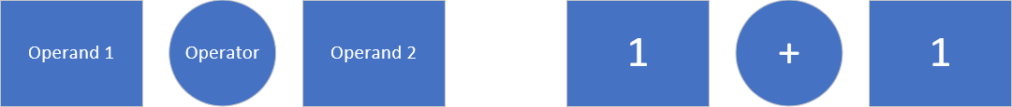
Operatoren… wat zijn het?
Een operator: veelal een symbool wat een bepaalde bewerking (functie) uitvoert op twee operands (elementen).
Een voorbeeld…
Veel operatoren worden ook gebruikt in de wiskunde en zijn dan ook vaak al bekend.

Slide 14
Operatoren … Mathematisch
Operands type: integer en floats (*string)
Uitkomst: integer en floats (*string)
Optellen* : x + y Aftrekken: x - y
Vermenigvuldigen: x * y Delen (float): x/y
Machts verheffen: x**y Delen (integer): x//y
Overblijfsel: x%y

Slide 15
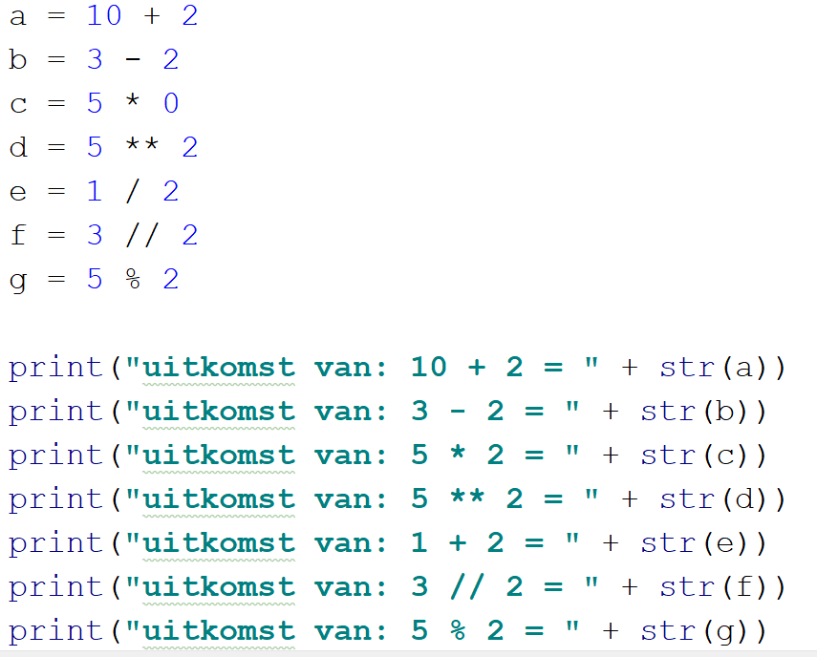
Operatoren … Mathematisch voorbeelden

Slide 16
Operatoren … Logisch
Operands type: integer en floats (*Booleans, strings)
Uitkomst: Boolean
Gelijk aan* : x == y Niet gelijk aan* : x != y
Groter dan : x > y Kleiner dan : x < y
Groter of gelijk: x >= y Kleiner of gelijk : x <= y

Slide 17
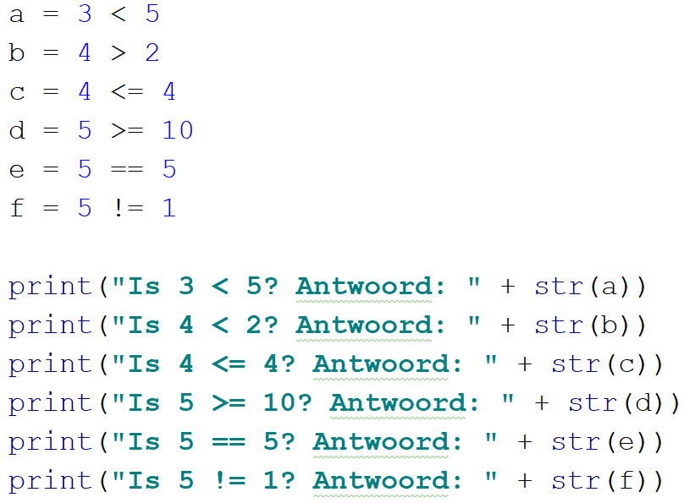
Operatoren … Logisch Voorbeelden

Slide 18
Operatoren … Booleaanse logica
Operands type: Boolean
Uitkomst: Boolean
OR: x or y
AND : x and y
NOT: not(x)

Slide 19
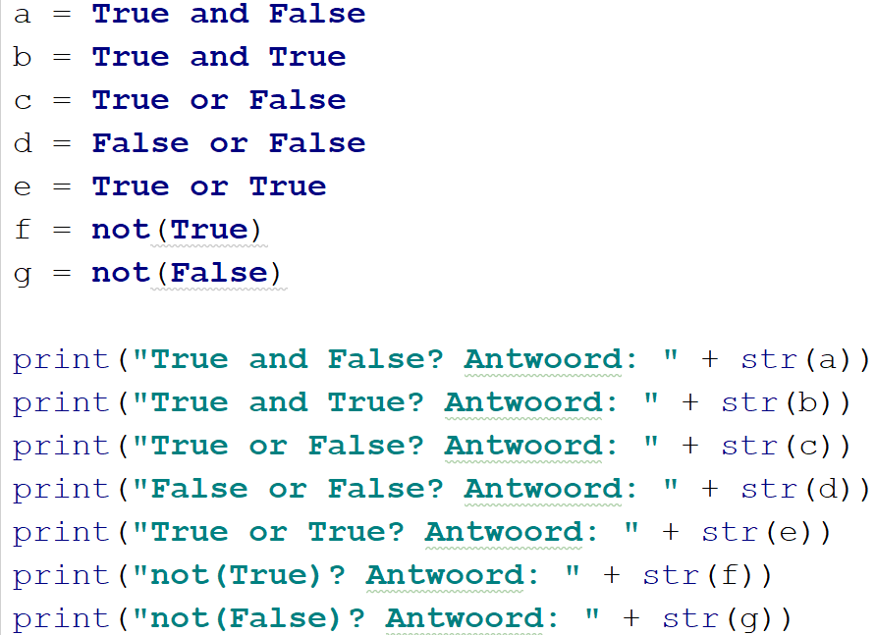
Operatoren …Booleaanse logica voorbeelden

Slide 20
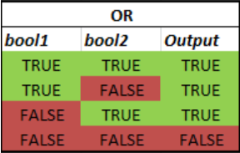
Operatoren … waarheids tabel; OR

Slide 21
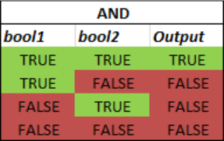
Operatoren … waarheids tabel; and

Slide 22
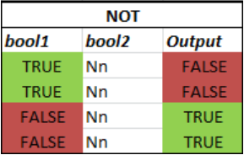
Operatoren …waarheids tabel; not

Slide 23
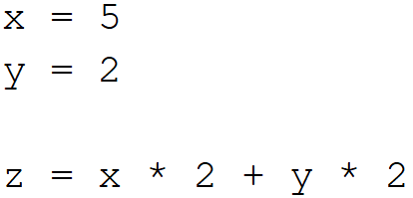
Operatoren … Expressies
Een expressie is een combinatie van variabele, waardes, functies en operatoren die hereleidbaar zijn naar één waarde.
Voorbeeld:

Slide 24
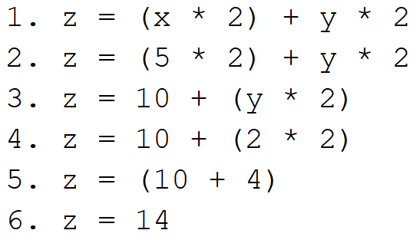
Operatoren … Expressies ‘oplossen’
Het programma
Het berekenen van “z”

Slide 25
Operatoren … opdrachten
Opdracht 1:
Een klas heeft 35 plaatsen.
Er zijn 500 studenten.
Programmeer het volgende:
Geef aan hoeveel volledige klassen er gemaakt kunnen worden en hoeveel studenten geen klas hebben… ☹
Opdracht 2:
Geef aan of iemand aan bepaalde voorwaarden voldoet!
Programmeer het volgende:
Creëer een mens. (variabele voor bvb: leeftijd, geslacht, lengte, haarkleur, etc…)
Geef aan of de persoon voldoet aan het volgende eisen door middel van booleaanse waardes:
De persoon is ouder dan 18 jaar.
De persoon is langer dan 150 (cm?)
… Print ook de extra informatie over de persoon uit.

Slide 26
Huiswerk!...
Verder gaan met:
https://www.codecademy.com/learn/learn-python

